Slide 1
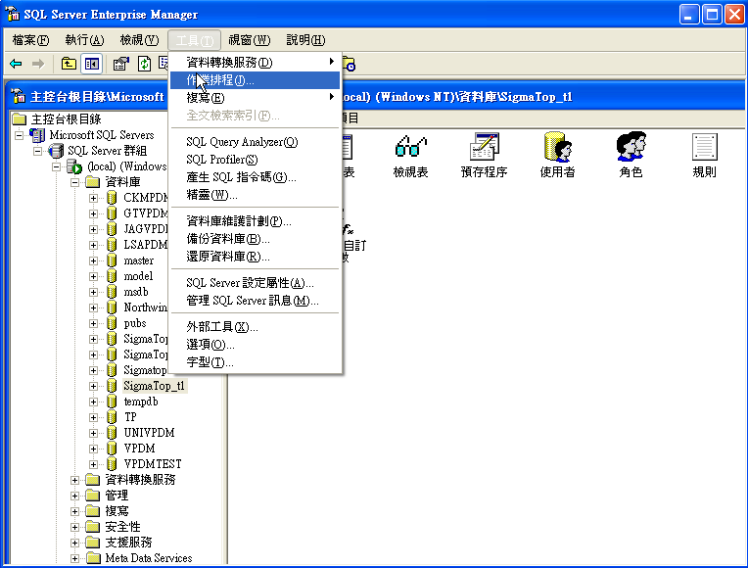
SQL Server- 建立資料表﹙1﹚

Slide 2
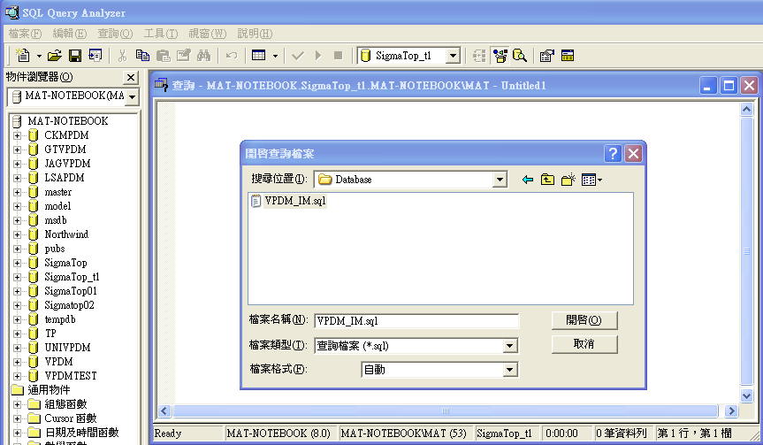
SQL Server - 建立資料表﹙2﹚
1. 選取檔案
2. 開啟

Slide 3
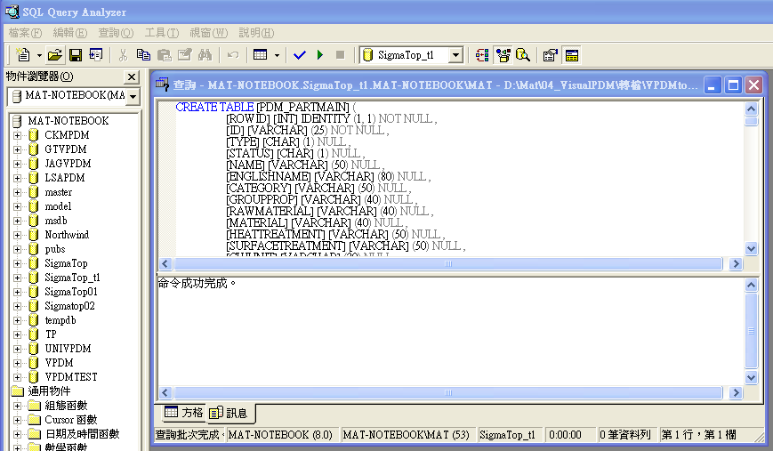
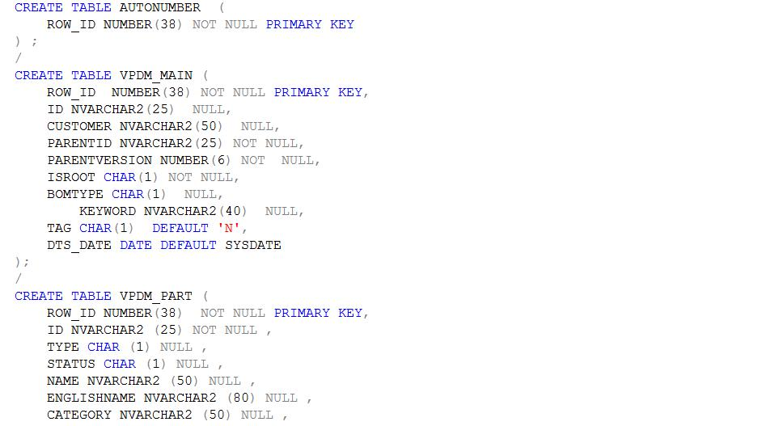
SQL Server - 建立資料表﹙3﹚
1
2

Slide 4
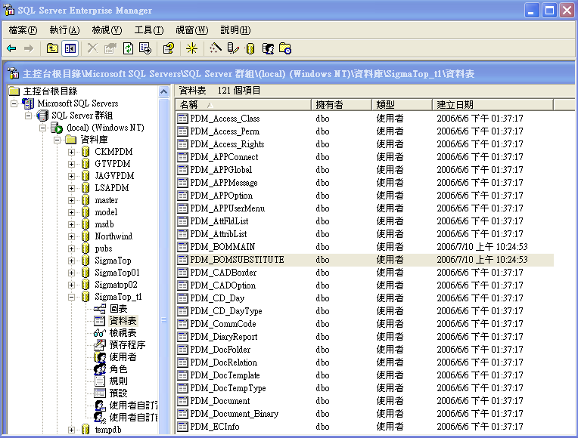
SQL Server - 建立資料表﹙4﹚
已建立4個資料表

